Slide 1
Moduł 9
Współpraca na rzecz sukcesu

Slide 2
Moduł 9
Kultura współpracy
Wspólna praca, dzielenie się przestrzenią, pomysłami i pielęgnowanie kreatywnej atmosfery współpracy
Przedsiębiorca z wizją może założyć nowy biznes, ale do jego sukcesu potrzeba współpracy wielu osób.
W tym module dowiesz się, w jaki sposób nawiązywanie partnerstw może wzmocnić rozpoczęcie działalności inżynieryjnej, zrewolucjonizować branże i ożywić Twoją markę.
Współpraca i klastry
Współpraca i klastry mogą być „inteligentnym” sposobem pracy dla rozpoczynających działalność kobiet-przedsiębiorców-inżynierów. Co to oznacza dla Ciebie?
Technologie wspomagające współpracę
Jak ich używać, aby połączyć zespoły / pracowników, pracować wydajniej i ostatecznie podnieść poziom swojej działalności

Slide 3
ROZDZIAŁ 1:
Kultura współpracy
Wszyscy wiemy, że innowacje są kluczem do trwałego sukcesu, a jedynym sposobem na ich przyspieszenie jest współpraca.
Pomysł, że start-upy i ich kluczowi interesariusze osiągają lepsze wyniki razem, nie jest nowy. Ale jest to kluczowa część ewolucji Twojej firmy. Ten moduł jest odpowiedni dla tych, którzy już pracują z innymi lub myślą o współpracy z innymi, aby odnieść sukces na starcie.

Slide 4
Czym jest współpraca?
Współpraca to proces, w którym co najmniej dwie osoby lub organizacje współpracują ze sobą, aby osiągnąć wzajemne korzyści.
Opcje obejmują nieformalne sieci i sojusze, wspólną realizację projektów, aż po pełną fuzję.
Praca zespołowa może trwać przez określony czas lub tworzyć stałe powiązania. Cechą wspólną tych opcji jest to, że wiążą się one z jakąś wymianą.
Współpraca to zasadniczo;
Wspieranie pozytywnego nastawienia zbiorowego.
Zachęcanie do nowej akceptacji „procesu”.
Pozostanie ciekawym i nastawionym entuzjastycznie do nowych narzędzi i technologii.

Slide 5
Tak naprawdę chodzi o znalezienie swojej grupy…
“Jeśli chcesz jechać szybko, idź sam. Jeśli chcesz zajść daleko, idź razem.”
Afrykańskie przysłowie

Slide 6
Dlaczego grupa jest ważna?
Jako przedsiębiorca rozpoczynający działalność w dziedzinie inżynierii możesz czasami czuć się samotny, bez żadnych zasobów do wykorzystania poza własnymi. Znalezienie swojej grupy oznacza posiadanie wbudowanej koalicji współpracowników, gotowej grupy zapewniającej wsparcie i zachętę.
Grupa zaczyna się od ciebie, wierząc i ufając sobie. Stamtąd przyciągasz swoje plemię. Nasiona, które sadzisz, są tym, co ostatecznie zbierzesz.
Posiadanie grupy może mieć wpływ na to, co będziesz robić.
Czy pracujesz / jesteś otoczony odpowiednimi ludźmi dla Ciebie? Jeśli nie, co możesz zrobić, aby przyciągnąć swoją grupę?

Slide 7
Po co współpracować?
Współpraca z innymi może zapewnić dodatkowe umiejętności i zasoby do robienia rzeczy, których nie byłbyś w stanie osiągnąć samodzielnie. Może to być wszystko, od opracowania nowego produktu lub wykorzystania nowego materiału w procesie projektowania, po zabezpieczenie nowego klienta lub uzyskanie dostępu do znacznych funduszy.
Jednak dobra współpraca wymaga wysiłku i kultury otwartej na zmiany. Współpraca wymaga poważnego wysiłku, aby była skuteczna. Niektórzy ludzie są naturalnymi współpracownikami, a inni nie.
Przyjrzyjmy się temu trochę dokładniej…

Slide 8
Po co współpracować?
Kiedy polegasz na kimś w kwestii jego pomysłów i krytyki, zwiększasz swoje umiejętności na kilka sposobów.
Pęd: Ktoś inny wspiera Cię, aby przejść do następnego kroku
Źródła: dodajesz więcej pomysłów do projektu, więcej badań, kolejne życie wiedzy
Perspektywa: Widzisz kąty i wady, których być może nie widziałeś
Szybkość: jesteś w stanie pracować szybciej, szybciej identyfikować najlepsze pomysły
Decyzje: Gremium doradcze pomaga omawiać własne decyzje, łatwiej zrozumieć własne myślenie.
Walidacja: dobry partner do współpracy nie tylko dostrzega wady Twojej pracy, ale może wesprzeć Twoje najlepsze pomysły i popchnąć Cię we właściwym kierunku.

Slide 9
Po co współpracować?
Znamy powiedzenie - wspólny problem to połowa problemu. Badania pokazują, że omawianie problemów z ludźmi w podobnych sytuacjach zmniejsza poziom stresu. Problemy nie wydają się przytłaczające, kiedy o nich mówisz, a dwie osoby są bardziej skłonne do znalezienia rozwiązania niż jednej.
Cindy White opisała kiedyś zmieniające się role, które wspaniali partnerzy odgrywają dla siebie nawzajem.
“Kiedy zaczynasz wymyślać świetne pomysły, jesteś jak latawiec złapany przez twórczy wiatr i po prostu chcesz z nim iść, zgubić się w tym… latać swobodnie,”.
Read more: www.dailymail.co.uk/sciencetech/article-2548917/A-problem-shared-really-IS-problem-halved-Study-finds-discussing-problems-people-situation-reduces-stress-levels.html

Slide 10
Po co współpracować?
“Świetny partner pozwala szybować bez kontroli. Czasami to wiatr, który cię unosi. Czasami to oni leżą na ziemi, trzymając sznurek latawca. Musimy odgrywać wszystkie te role dla siebie nawzajem.”
Cindy White
Read more: www.dailymail.co.uk/sciencetech/article-2548917/A-problem-shared-really-IS-problem-halved-Study-finds-discussing-problems-people-situation-reduces-stress-levels.html

Slide 11
Po co współpracować?
Jednak prawdziwa współpraca to coś więcej niż działanie. Jest to proces, który wykorzystuje zbiorową inteligencję wszystkich zaangażowanych osób. Jest to sposób, w jaki ludzie wspólnie odkrywają pomysły, aby tworzyć rozwiązania wykraczające poza ograniczoną wizję pojedynczej osoby.
Organizacje tradycyjnie stosują współpracę w zespołach lub na poziomach organizacyjnych (takich jak kierownictwo wyższego szczebla) w celu rozbicia silosów, wspierania działań międzyfunkcyjnych i zachęcania do lepszych innowacji. Ten rodzaj współpracy może przynieść pozytywne rezultaty. Oprócz zwiększania innowacyjności, współpraca zwiększa energię, kreatywność i produktywność pracowników, co ogólnie prowadzi do mniej zestresowanych, szczęśliwszych i bardziej zaangażowanych pracowników.

Slide 12
Kultura współpracy
Tworzenie kultury start-upowej opartej na współpracy zaczyna się od góry i jest pod silnym wpływem decyzji podejmowanych na wczesnym etapie rozwoju firmy. Rozwijaj kulturę, która nagradza innowacje i sprzeciw oraz wzmacnia jej pracowników.
W ten sposób dynamiczny start-up łączy współpracę we wszystkich obszarach swojej kultury, aby ostatecznie stworzyć środowisko, w którym każdy może się rozwijać. Źródło: Singularity Hub
Ponad połowa prób współpracy wciąż kończy się niepowodzeniem z powodu zderzenia poglądów między pełnymi pasji, przedsiębiorczymi start-upami a korporacjami bardziej zorientowanymi na proces i niechętnymi ryzyku. Źródło: Collaboration between Start-ups and Corporates/Europe/January 2018

Slide 13
Kultura współpracy
Łączymy ludzi w celu znalezienia rozwiązania szybciej i łatwiej niż w pojedynkę: to jest współpraca w pigułce!
Wprowadzasz innowacje, wspólnie rozwiązujesz problemy, łączysz międzyfunkcyjną wiedzę i wiedzę w celu znalezienia nowego rozwiązania lub rozwiązania trudnego problemu. Tak właśnie postrzega współpracę większość start-upów. Ale to także umiejętność zbliżania ludzi do rozmowy na trudne tematy. Konflikt jest nieunikniony, a w start-upach, w których łączysz różne osoby do pracy nad projektami, zderzenia osobowości są aż nazbyt częste. Dlatego budowanie kultury start-upowej opartej na współpracy wymaga również postrzegania konfliktu jako pozytywnej rzeczy, budowania wartości i procesów niezbędnych do wykorzystania jego korzystnych cech.
Konflikt prowadzi do lepszych rozwiązań, wyższej jakości pracy i zmotywowanych pracowników, ponieważ brak zgody może być postrzegany jako sposób na generowanie rozwiązań, które mogą nie być łatwo dostępne.

Slide 14
Kultura współpracy
Zdajesz sobie sprawę, że dobra współpraca i dzielenie się wiedzą pomogą osiągnąć znacznie więcej niż to, co każdy mógłby stworzyć samodzielnie.
Podchodzisz do współpracy z kreatywnym podejściem do rozwiązywania problemów
Cenisz różnorodne punkty widzenia, wiedzę innych i dobrze się komunikujesz, aby wykonać zadanie.
Jesteś dumny z własnej pracy i chętnie rozwijasz swoją praktykę.

Slide 15
8 najważniejszych cech dobrego współpracownika…
Skoncentrowany na zespole. Aby skutecznie współpracować, musisz być graczem zespołowym i myśleć raczej o „my” niż o „ja”. Świetny współpracownik pamięta o wspólnych celach i sukcesie grupy.
Hojny. Świetny współpracownik jest gotów zrobić pierwszy krok i wkroczyć, nawet jeśli nie zostanie zauważony. Szczodrość jest również niezwykle pożądaną cechą przywódczą.
Ciekawy. Świetni współpracownicy są dobrzy w zadawaniu właściwych pytań. Oni nie przesłuchują; po prostu podążają za swoją naturalną ciekawością, ponieważ chcą zrozumieć.
Mający zrozumienie. Najlepsi współpracownicy wyrażają szczere uznanie za wszystko, co wnieśli członkowie zespołu. Udzielają kredytu tam, gdzie jest on należny.
Źródło: Singularity Hub

Slide 16
8 najważniejszych cech dobrego współpracownika…
Słucha, aby zrozumieć. Wielcy współpracownicy uważnie słuchają tego, co się mówi. Ale co ważniejsze, słuchają, aby zrozumieć.
Daje i oczekuje zaufania. Świetni współpracownicy pomagają tworzyć i utrzymywać to zaufanie. Dają swoje zaufanie dobrowolnie i oczekują w zamian zaufania.
Buduje relacje; burzy mury. Współpraca polega na współpracy. Wspaniali współpracownicy widzą wartość w byciu zazwyczaj dobrze połączonym i ciężkiej pracy nad budowaniem i utrzymywaniem relacji z innymi.
Dyplomatyczny. Najlepszymi współpracownikami są dyplomaci. Wiedzą, że relacje opierają się na wzajemnym szacunku.
Źródło: Singularity Hub

Slide 17
5 kroków do udanej współpracy
1
2
3
WYBIERZ WSPÓŁPRACOWNIKÓW
Zbierz współpracowników, którzy w niewielkim stopniu pokrywają się z Twoimi dziedzinami wiedzy, dzięki czemu każdy z nich będzie miał do wniesienia wyjątkowy wkład.
WYJAŚNIJ ROLE
I RELACJE
Zamieszanie lub wątpliwości co do tego, kto pełni jaką rolę, są zwykle źródłem napięć i konfliktów we wspólnym projekcie. Często prowadzi to do nieporozumień i błędnych wyników
USTAL WYRAŹNE ŚCIEŻKI KOMUNIKACJI
Komunikacja ma kluczowe znaczenie dla współpracy, ponieważ kreatywny dialog rodzi pomysły, których sami uczestnicy nigdy by nie mieli

Slide 18
5 kroków do udanej współpracy
4
5
WSPIERAJ OTWARTĄ KOMUNIKACJĘ
Zaufanie zbudowane w dobrym kręgu współpracy daje każdemu pewność, że może przedstawić niekompletną lub nieodpowiednią myśl, wiedząc, że może to katalizować inne pomysły w rozmowie
NAGRAJ SWOJE POMYSŁY
Dokumentuj obficie: zachowaj karteczki samoprzylepne, flipcharty, diagramy i notatki.

Slide 19
4 sposoby maksymalizacji wyników współpracy
Samodzielna burza mózgów
Mózg jednej osoby jest nadal najpotężniejszym komputerem na świecie. Zawsze zaczynaj samodzielnie od każdej burzy mózgów lub współpracy. Nie lekceważ liczby ani jakości pomysłów, które możesz wygenerować jako jedna osoba. Przełączaj się między pracą samodzielną a pracą z partnerem. Ciągłe porównywanie notatek, prośby o zmiany, testowanie hipotez itp.
Zamiana ról
Jeśli jedna osoba jest zawsze krytykiem, a druga twórcą, potencjalne rezultaty współpracy są zahamowane. Zmieniaj rzeczy, kiedy możesz
Adapted from: https://medium.com/@jasonkeath/partners-in-crime-the-power-of-finding-your-creative-collaborator-7d8aaf7af07b

Slide 20
4 sposoby maksymalizacji wyników współpracy
Zaplanuj tarcie
Dwie osoby często nie zgadzają się co do najlepszego rozwiązania problemu. Ale nieporozumienia są okazją do wglądu i mogą doprowadzić do nauczenia się nowego spojrzenia na problem. Kilka kwestii do rozważenia:
Własność: Jasno określ, kto jest ostatecznym decydentem. Jeśli to nie ty, przedstaw im najlepsze pomysły i rady, wiedząc, że ostateczna decyzja nie należy do ciebie.
Wybierz swoje bitwy: Zdecyduj, które bitwy stoczyć. Zważ koszty i korzyści każdej debaty i określ, czy jest warta tarcia. Nie bój się z pasją bronić świetnego pomysłu, ale unikaj tworzenia niepotrzebnych argumentów.
Zrozum pasję: bądź świadomy pasji drugiej osoby, gdy dochodzi do nieporozumień. Jeśli z zapałem bronią swoich pomysłów, może to być dla Ciebie okazja, by posłuchać więcej.
Adapted from: https://medium.com/@jasonkeath/partners-in-crime-the-power-of-finding-your-creative-collaborator-7d8aaf7af07b

Slide 21
4 sposoby maksymalizacji wyników współpracy
Rzućcie sobie wyzwanie, aby wzbudzić nowe pomysły.
Kreatywna współpraca jest najlepsza, gdy stanowi wyzwanie dla wszystkich zaangażowanych. Bądź tam, aby popychać, pobudzać się nawzajem i pomagać najlepszym pomysłom, aby były większe.
Zachęcajcie się nawzajem
Poproś o raporty z postępów
Bądź odpowiedzialny
Nie myśl zbyt drobiazgowo
Nigdy nie pozwól, aby wspaniałe pomysły zostały zmarnowane

Slide 22
Wskazówki dotyczące udanej współpracy
Bądź otwarty na pomysły, których się nie spodziewałeś.
Planuj pojawiające się pomysły i bądź gotów zmienić kierunek.
Uczciwość jest kluczowym elementem każdej współpracy; upewnij się, że każdy gracz od samego początku wie i jasno określa, czego oczekuje od partnerstwa. Musi być jasne, dlaczego współpraca ma miejsce i co każdy z partnerów ma nadzieję osiągnąć.
Współpraca się sowicie wynagrodzi, o ile interesuje Cię podróż tak samo, jak sam produkt.

Slide 23
Studium przypadku: Wsparcie dla kobiet w biznesie
Poland
Tytuł: Kobiety w biznesie wspierające kobiety w biznesie
Opis: Organizacje charytatywne stworzone z myślą o kobietach, które pomagają i wspierają je w rozwijaniu własnego biznesu.
Video 1: https://siecprzedsiebiorczychkobiet.pl/biznes-w-kobiecych-rekach/
Video 2: hhttps://www.parp.gov.pl/
Video 3: ttps://aip.link/
Video 4: https://kobietawbiznesie.pl/
Video 5: https://fundacjamotiwator.pl/
Video 6: https://www.fundacjaliderekbiznesu.pl/
Video 7: http://zarr.szczecin.ibip.pl/public/

Slide 24
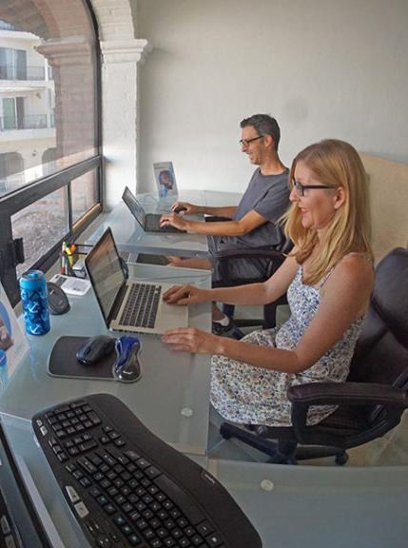
ROZDZIAŁ 2
Wspołpraca w klastrach biznesowych i inkubatorach
Wspołpraca może być „inteligentnym” sposobem pracy dla początkujących przedsiębiorców inżynierskich. Co to oznacza dla Ciebie? W tej sekcji omawiamy zalety współpracy w Makers i Hackerspaces…

Slide 25
Współpraca
Przestrzenią współpracy mogą być…
Obszary robocze oparte na członkostwie, w których różne grupy freelancerów, pracowników zdalnych i innych niezależnych specjalistów współpracują ze sobą we wspólnym środowisku.
Obecnie istnieje zwiększona dostępność przestrzeni współpracy w wielu różnych postaciach. W tym module dowiesz się o różnych formatach i zastosujesz tę naukę dla swoich własnych potrzeb.

Slide 26
Słowa kluczowe dotyczące współpracy
Współpraca
Społeczność
Otwartość
Dostępność
Zrównoważony rozwój
Co to dla Ciebie znaczy?
Osiągnij więcej niż mógłbyś sam
Opanowanie kosztów, wspólne zasoby
Dzielenie się energią, pomysłami i przestrzenią
Pracuj na swój sposób
Dostępne dla każdego, kto tego potrzebuje

Slide 27
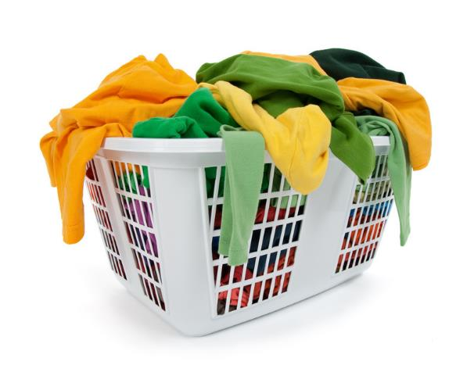
Współpraca
Dla wielu początkujących przedsiębiorców, którzy „idą do pracy” przy stole kuchennym, wolnym pokoju lub szopie ogrodowej, sprzątanie swojej pracy, aby wrócić do życia rodzinnego, jest dla wielu nieustannym wyzwaniem.
Przestrzenie wspołpracy skupiają ludzi pracujących nad wieloma różnymi projektami / kontraktami, dlatego istnieje niewielka bezpośrednia konkurencja. Zazwyczaj oferują niedrogie miejsce do pracy, szybkie łącze szerokopasmowe, dostęp do obiektów, a w niektórych przypadkach do sprzętu

Slide 28
Motywacje do współpracy
Raport opublikowany w Harvard Business Review wykazał, że ludzie rozwijają się w przestrzeni coworkingowej.
Osoby korzystające z przestrzeni coworkingowych postrzegają swoją pracę jako znaczącą, ponieważ mogą zaangażować się w pracę całym sobą.
Podjęcie decyzji o odejściu z płatnej pracy, solidnego dochodu i założenie własnej kreatywnej firmy z domu może być naprawdę zniechęcające. Współpraca może pomóc, ponieważ oferuje tańszy start, pomoc i zachętę poprzez interakcję z innymi podobnie myślącymi ludźmi.

Slide 29
Motywacje do współpracy
Dalsze badania określają ilościowo korzyści płynące ze współpracy :-
Kiedy ludzie pracują w przestrzeni coworkingowej:
86% czuło się mniej odizolowanych
80% ich działalności rozwinęło się
71% uważało, że ich produktywność wzrosła
75% spodziewa się wzrostu dochodów
66% spodziewa się wzrostu ilości pracy.
Źródło: Deskmag Global Coworking Surveys 2012 and 2014

Slide 30
Struktura i kultura współpracy
Współpracownicy zgłaszają, że posiadanie przestrzeni społecznościowej do pracy pomogło stworzyć strukturę ich dnia pracy, a ta dyscyplina jest motywująca.
Im bardziej przestrzeń współpracy jest skoncentrowana na człowieku, tym lepiej się rozwija.
Współpracownicy mają swobodę wyboru, z kim i w jaki sposób wchodzą w interakcje z innymi w danej przestrzeni - często najlepszy networking może mieć miejsce przy filiżance kawy we wspólnej kawiarni / kuchni - interakcja jest organiczna i niewymuszona.
Współpracownicy mogą w razie potrzeby korzystać z obiektów coworkingowych - sal konferencyjnych / sal konferencyjnych / studiów / hubów / sprzętu / szybkiego łącza szerokopasmowego, zwykle oferowanego po przystępnych cenach.

Slide 31
Ćwiczenie
Pomyśl o pracy w przestrzeni współpracy:
Czy może to pomóc w rozpoczęciu działalności? W jaki sposób?
Zanotuj 5 najważniejszych potrzeb związanych ze coworkingiem?
Jakie umiejętności możesz zaoferować innym w pracy coworkingowej?
Myślisz, że coworking to dla Ciebie opcja?

Slide 32
KLASTERY biznesowe
„Klastry” opisują grupę powiązanych lub wzajemnie zależnych przedsiębiorstw i zasobów, które są zgrupowane razem na określonym obszarze lub w środowisku wirtualnym, które jest uzależnione od silnego zaangażowania w łączność.
Klastry żywią się różnorodnością i zmianami. Są wyjątkowo zróżnicowane pod względem struktury, sektora i usług, od zbiorowych i spółdzielczych po laboratoria i inkubatory; i może być statyczny, mobilny lub online. Co ważniejsze, są kierowcami z potencjałem do ożywienia gospodarki.
Nowa wartość powstaje, gdy: innowacje techniczne, kreatywność i przedsiębiorczość są wykorzystywane razem w celu wytwarzania i dystrybucji nowych innowacyjnych produktów.

Slide 33
Hackerspaces - Makerspaces
Hackerspace lub makerspace to obsługiwane przez społeczność przestrzenie robocze, w których ludzie o wspólnych zainteresowaniach, często zajmujący się oprogramowaniem, obróbką mechaniczną, inżynierią, technologią, edukacją, nauką, sztuką, elektroniką, produkcją lub rzemiosłem mogą nawiązywać kontakty i współpracować.
Te wspólne przestrzenie dają członkom miejsce do kreatywności i pracy nad swoimi projektami w środowisku, które inspiruje i wspiera zarówno nowe, jak i stare technologie.
MakerSpaces szybko stają się globalnym zjawiskiem, które reprezentuje demokratyzację projektowania, inżynierii, produkcji i edukacji poprzez społeczności społeczne współpracujących ze sobą kreatywnych ludzi.

Slide 34
Przykłady: Hackerspaces - Makerspaces
Pierwsze irlandzkie hackerspaces / makerspaces powstały około 5 lat temu i od tego czasu wiele z nich zostało utworzonych w Irlandii i Irlandii Północnej i obejmuje :-
Fab Lab Leitrim www.fablabs.io/fablabmanorhamilton
TOG Dublin Hackerspace (Dublin)- http://www.tog.ie
Lightbox Lab, North East Maker Space www.lightboxlab.ie
South East Maker Space (Waterford) – https://wiki.southeastmakerspace.org/doku.php
Nexus Hackerspace Cork www.hackerspacecork.com
091 Labs Galway www.091labs.com
Farset Labs Belfast www.farsetlabs.org.uk
IDEA CENTRE, Omaghwww.swc.ac.uk/innovate/idea/Makerspace

Slide 35
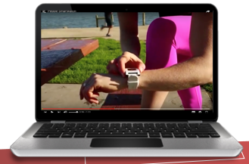
Przykład Idea Centre, Omagh
Koncepcja MakerSpace tworzy społeczną społeczność ludzi, którzy mogą dzielić się swoimi umiejętnościami i wiedzą w celu projektowania, tworzenia i wytwarzania produktów.
Idea Centre www.swc.ac.uk/innovate/idea zapewnia zasoby fizyczne wraz z wysokiej klasy sprzętem do projektowania i produkcji, a społeczność dostarczy wiedzę i doświadczenie niezbędne do realizacji projektów.
Godne uwagi produkty stworzone w ten sposób to:
Smartwatch Pebble Watch
https://youtu.be/g6hUPbPH_xc?list=UU-WfB47Zgx2Q9LvS5us0Cwg

Slide 36
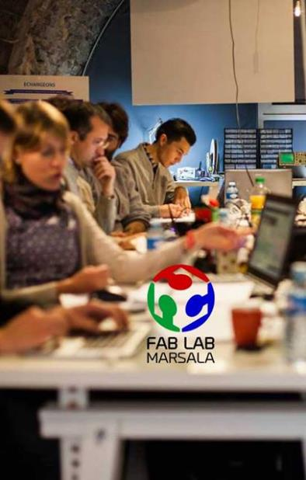
Czym jest FabLab?
FabLabs - cyfrowe laboratoria produkcyjne - powstały, aby inspirować ludzi i przedsiębiorców do przekształcania swoich pomysłów w nowe produkty i prototypy, zapewniając im dostęp do szeregu zaawansowanych technologii produkcji cyfrowej.
Pomysł został wymyślony przez znanego wynalazcę i naukowca, profesora Neila Gershenfelda z Massachusetts Institute of Technology (MIT). Jego pomysł brzmiał: zapewnić środowisko, umiejętności, zaawansowane materiały i technologię, aby tanio i szybko tworzyć rzeczy w dowolnym miejscu na świecie oraz udostępnić to lokalnie przedsiębiorcom, studentom, twórcom, małym firmom, a właściwie każdemu, kto chce stworzyć coś nowego lub na zamówienie.

Slide 37
Czym jest FabLab?
Obejrzyj film o Fab Lab Belfast http://www.fablabni.com/

Slide 38
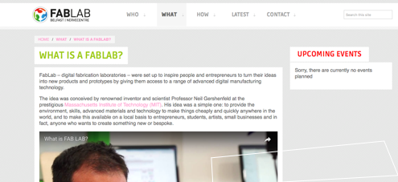
Czym jest sieć FabLab?
Istnieje globalna sieć 150 FabLab +, łącząca ludzi, społeczności i firmy na całym świecie oraz umożliwiająca im współpracę, rozwiązywanie problemów i wymianę pomysłów.

Slide 39
Studium przypadku- Co-Labs Image Centre, Fermanagh http://www.swc.ac.uk/innovate/image/About-us
Image to ekscytujące studio technologii kreatywnych z siedzibą w kampusie South West College Enniskillen. Jest to obszar projektowania i rozwoju skoncentrowany na dostarczaniu zasobów i usług w obszarze animacji cyfrowej. Centrum oferuje zasoby wspierające program nauczania, a także specjalistów z branży w następujących głównych obszarach:
Animacja 3 D.
Komponowanie cyfrowe
Rozwój aplikacji
Motion Capture
Tworzenie gier wideo
Marketing interaktywny
Tworzenie promocji

Slide 40
Studium przypadku - FabLab Manorhamilton
FABLAB Manorhamilton został założony pod koniec 2014 roku przez kolektyw Projektantów, Inżynierów i Producentów. Obsługuje cyfrowy zakład produkcyjny, który zapewnia przedsiębiorstwom, twórcom, szkołom i hobbystom dostęp do szerokiej gamy technologii produkcyjnych, które pozwalają im przekształcać ich pomysły w nowe prototypy i produkty.
Więcej wiadomości na ten temat można znaleźć poniżej:
https://www.facebook.com/fablabmh
http://www.fablabmh.org/

Slide 41
Studium przypadku - FabLab Manorhamilton
Fab Lab Manorhamilton to serwis dla całej północno-zachodniej Irlandii, a obszar ten słynie z innowacji i może pochwalić się jednymi z wiodących irlandzkich organizacji projektowych, produkcyjnych i artystycznych oraz osób prywatnych.
Użytkownicy mają bezprecedensową możliwość dostępu do najnowocześniejszych narzędzi cyfrowych w środowisku społecznościowym, a dodanie Fab Lab do tego obszaru zapewni źródło innowacji, wzmocnienia pozycji, edukacji i rozwoju nowych przedsiębiorstw.
http://www.fablabmh.org/

Slide 42
Studium przypadku :
Obszary wspólnej pracy w Polsce
Poland
Tytuł: Inkubatory, Fablabs, Makerspaces
Opis: Instytucje udostępniające przestrzenie coworkingowe w Polsce takie jak Inkubatory, Fablaby, Makerspaces itp.
Video 1: https://andcards.com/blog/archive/top-coworking-spaces-in-poland
Video 2: https://gocarrots.org
Video 3: https://fablabtwarda.pl/strona-glowna
Video 4: https://zaklad.org
Video 5: Click here

Slide 43
Studium przypadku : Wspólne przestrzenie robocze
Turkey
Tytuł: Wspólne przestrzenie robocze, Fab Labs, Inkubatory
Opis: W tej sekcji znajdziesz mieszankę przestrzeni roboczych, Fablabów i inkubatorów
Working Space Example 1: https://www.coworker.com/turkey/izmir
Working Space Example 2: https://www.coworkbooking.com/turkey/izmir
Working Space Example 3: https://www.ibbmeslekfabrikasi.com/tr/Fablab/56?AspxAutoDetectCookieSupport=1
Working Space Example 4: https://www.nuvege.org/ (EGE University)
Working Space Example 5: https://teknoparkizmir.com.tr/ (İYTE)
Working Space Example 5: https://minerva.yasar.edu.tr/ (Yaşar University)
Working Space Example 5: https://bambu.depark.com/ (Dokuz Eylul University)

Slide 44
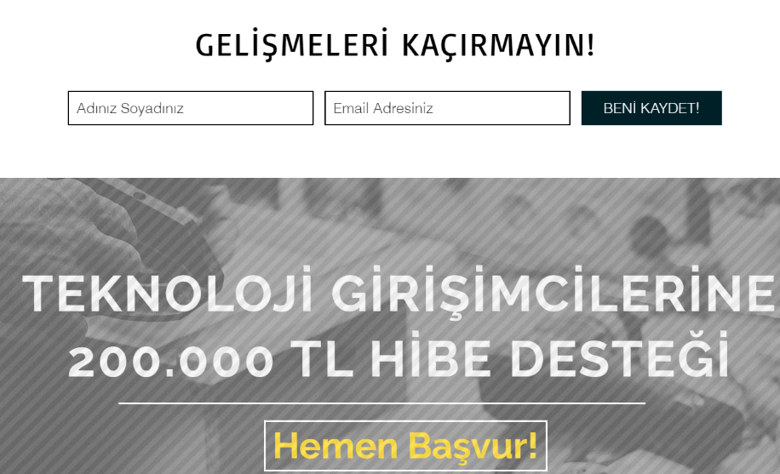
Studium przypadku : EGE University EBILTEM-TTO może pomóc w uzyskaniu wsparcia dla przedsiębiorców TUBITAK
TURKEY

Slide 45
RODZIAŁ 3
Technologia współpracy
Dlaczego warto rozważyć narzędzia do współpracy? Wspólna praca to ciężka praca - z wielu powodów. Możesz mieć członków zespołu, którzy pracują w różnych lokalizacjach i w różnych godzinach. Poza tym praca jest teraz rozproszona w wielu aplikacjach. Technologia może pomóc usprawnić sposób pracy i współpracy.

Slide 46
Skorzystaj z mediów społecznościowych, aby rozwinąć swoje powiązania / znaleźć współpracowników
Technologia i media umożliwiają ludziom łączenie się, dzielenie się marzeniami i pomysłami z dowolnego miejsca iw dowolnym czasie. Gromadź się i dziel się swoimi zainteresowaniami
Informacje są dostępne natychmiast
Globalne rynki są dostępne natychmiast
Połącz się z osobami, które mogą pomóc i doradzić za pośrednictwem mediów społecznościowych
Koszty założenia firmy uległy zmianie
Zaplanuj swoje podejście
Sieć
Współpraca
Wykorzystaj nowe umiejętności
Zbuduj doświadczenie online
Udostępnij zasób

Slide 47
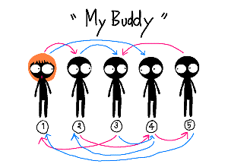
GRUPY NA FACEBOOKU
Sekrety budowania grupy / kreatywnej społeczności na Facebooku. Grupy na Facebooku to potężna platforma do tworzenia społeczności i angażowania się z nimi online.
www.facebook.com/groups

Slide 48
GRUPY NA FACEBOOKU
Grupa na Facebooku zapewni:
Regularny kontakt z Twoimi obserwatorami za pośrednictwem grupy (w tym twórczych współpracowników) pomoże zbudować trwałe relacje
Powiadomienia członków o nowym wpisie lub komentarz do wpisu w grupie pozwalają na responsywne rozmowy. Zachęca to do głębszego uczestnictwa i współpracy
Społeczność Instant Engineering (i STEM) - Twoi obserwatorzy mają teraz głos i bezpośredni kontakt z Tobą. To napędza nowy poziom zaangażowania. Zamiast być sprzedawane, są teraz częścią twojego plemienia.

Slide 49
GRUPY DIIGO
Grupy Diigo świetnie nadają się do badań i współpracy zespołowej. Diigo to serwis społecznościowy umożliwiający zarejestrowanym użytkownikom tworzenie zakładek i tagowanie stron internetowych.
Dodatkowo umożliwia użytkownikom wyróżnienie dowolnej części strony internetowej i dołączenie karteczek samoprzylepnych do określonych wyróżnień lub do całej strony. Te adnotacje można zachować jako prywatne, udostępnić grupie w Diigo lub przekazać komuś innemu za pośrednictwem specjalnego łącza. Dowiedz się, jak korzystać z diigo : http://www.modern.pm/diigo-io3

Slide 50
SLACK
Slack występuje wszędzie w start-upach. Narzędziem komunikacji jest to, ile start-upów informuje się nawzajem. Ale może nie działać w Twojej firmie lub mogą istnieć inne narzędzia komunikacji preferowane przez Twoich pracowników. Tak czy inaczej, zapytaj.
Znajdź narzędzia dla swojej firmy, które umożliwiają ludziom efektywną pracę i są dostosowane do ich potrzeb.

Slide 51
Przydatny link: Najlepsze oprogramowanie do współpracy dla Twojego start-upu
Kliknij, aby porównać :
Więcej najlepszych programów do współpracy

Slide 52
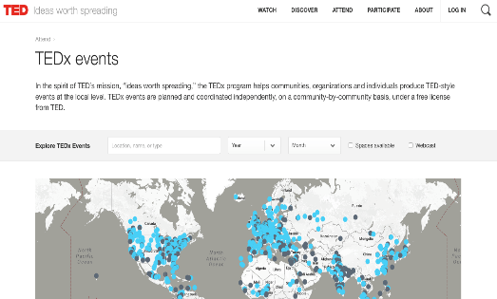
WYDARZENIA TEDX
W duchu misji TED, „idei wartych rozpowszechniania”, program TEDx pomaga społecznościom, organizacjom i osobom w tworzeniu wydarzeń w stylu TED na poziomie lokalnym. Wydarzenia TEDx są planowane i koordynowane niezależnie, na zasadzie każdej społeczności, na podstawie wolnej licencji TED. Spójrz na to, co dzieje się w Twoim regionie, kraju i wyjdź tam…
Wyszukaj wydarzenia TEDx w pobliżu:
https://www.ted.com/tedx/events

Slide 53
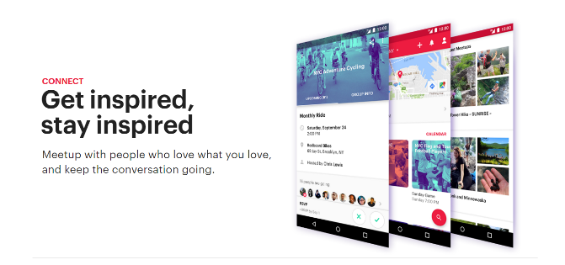
MEETUP - www.meetup.com
Spotkanie organizowane jest wokół jednego prostego pomysłu: kiedy spotykamy się i robimy rzeczy, które są dla nas ważne, dajemy z siebie wszystko. I to właśnie robi Meetup.
Łączy ludzi w robieniu, odkrywaniu, nauczaniu i uczeniu się rzeczy, które pomagają im ożyć.
Na Meetupach ludzie witają się nawzajem. Rozmawiają, pomagają, są mentorami i wspierają się nawzajem - a wszystko to w pogoni za postępem w swoim życiu.

Slide 54
Czego się nauczyłem?
Współpraca może zwiększyć wydajność firmy dzięki dzieleniu się zasobami między innymi firmami w razie potrzeby
Współpraca innych firm lub podobnie myślących osób może angażować innowacyjne myślenie i progresywny rozwój biznesu
Zachęca się wszystkie szczeble firmy do angażowania się w trudne i wymagające rozmowy firmowe poprzez podejście oparte na współpracy w celu rozwiązania potencjalnych problemów biznesowych lub słabości
Istnieje wiele narzędzi i wsparcia, które mogą pomóc środowiskom start-upowym opartym na współpracy, takim jak Makerspaces, FabLabs, Clusters i Hackerspaces.

Slide 55
Dziękuję
Pytania?
@EMERGEPROJECTEU
https://www.facebook.com/EMERGEPROJECTEU/?ref=br_rs
http://www.emergeengineers.eu/project-partners/
http://www.emergeengineers.eu/
#EMERGE #femaleengineers #Erasmus+
#femaleentrepreneurs

